Slide 1

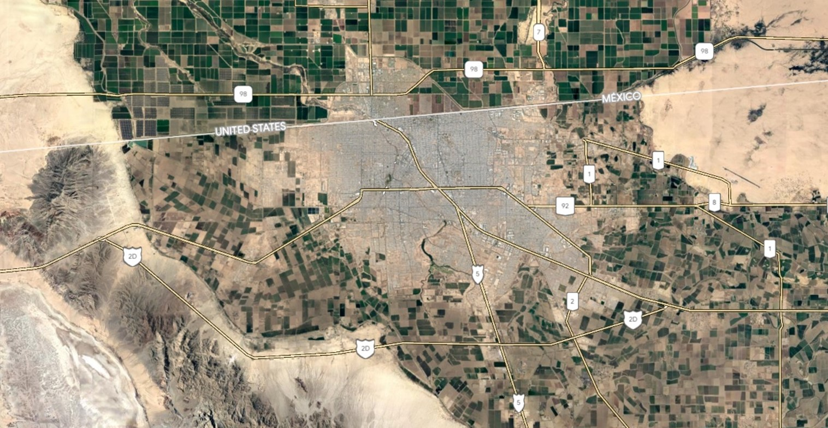
B.C. Puentes Vehiculares del Cruce Fronterizo Mexicali – Río Nuevo
Características de la obra:
Construcción de un PSV de 3 carriles de circulación a base de pilas, superestructura de vigas de acero, losa de concreto, muros mecánicamente estabilizados y obra complementaria; así como la cconstrucción del Paso Deprimido Colón Oriente de 3 carriles de circulación, para el cruce del ferrocarril con muros de concreto armado y tablaestaca, obra complementaria y señalamiento.
PERIODO DE EJECUCIÓN | Inicio: Mar-2019 | Término: Dic-2020
MONTO Y META TOTAL | 272.5 mdp | 1 Puente y 1 Paso Deprimido
EJERCICIO FISCAL | ASIGNACIÓN (mdp) | META (km - estructura)
Hasta 2022 | 272.5 | 1 Puente y 1 Paso Deprimido
PEF 2023 | 0.0 | 0.0
Posterior a 2023 | 0.0 | 0.0
MEXICALI
SIMBOLOGIA
POBLACIÓN
Avance Global (%)
Avance físico: | 100.0
Avance financiero: | 100.0
MODERNIZADO
EN PROCESO
POR MODERNIZAR
Beneficios:
Ahorro en tiempo: 60 minutos.
Población beneficiada: 988,417 habitantes de los municipios de Mexicali.
Empleos directos: 429
Empleos indirectos: 1,714
Elementos TELAS
Técnica (Proyecto Ejecutivo) | Disponible 100%
Económica (Registro UI-SHCP) | Vigente hasta 2021 (18096220001)
Legal (Derecho de Vía) | Liberado 100%.
Ambiental | Exención autorizada con oficio No. DFBC/SGPA/UGA/DGIRA/4210/10
Social | Sin problemática social

